Slide 1
coding pirates hillerød
Aften 2 - “Spiludvikling i Pygame” af Jonas Bak Phillipson

Slide 2
Videreudvikling af spil

Slide 3
2. aften - agenda
Aftenens program:
Recap af første aften
Hvordan man tilføjer elementer på ens “Game Window”
Opgave: Tilføj et element til dit eget spil
Hvordan man tilføjer keyboard kontrol til ens elementer
Og hvordan man opdaterer sin skærm korrekt derefter
Opgave: Tilføj keyboard kontrol til rektangel og skærmopdatering i dit spil

Slide 4
01-example:
Recap af 1. aften

Slide 5
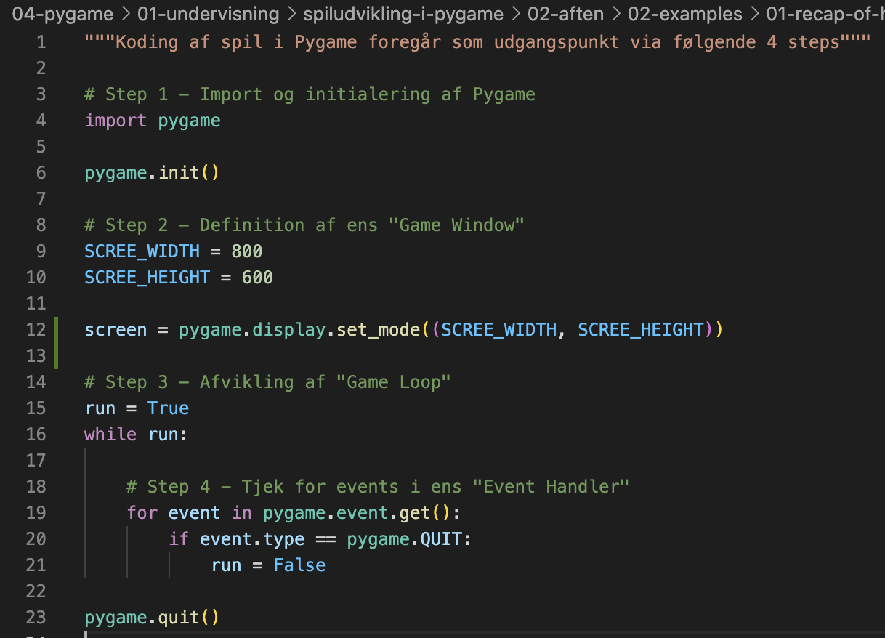
Recap fra 1. aften
Fra 1. aften fandt vi ud af, at:
Pygame er et sæt Python moduler til spiludvikling
Et Pygame spil består af 3 elementer:
Spilvinduet (“The Game Window”)
Spilloopet (“The Game Loop”)
Hændelseshandleren (“The Event Handler”)
Et spil kodes via 4 steps
import + init af Pygame
Definition af “Game Window”
Afvikling af “Game Loop”
Tjek for events i “Event Handler”

Slide 6
02-example:
Tilføj elementer til ens “Game Window”

Slide 7
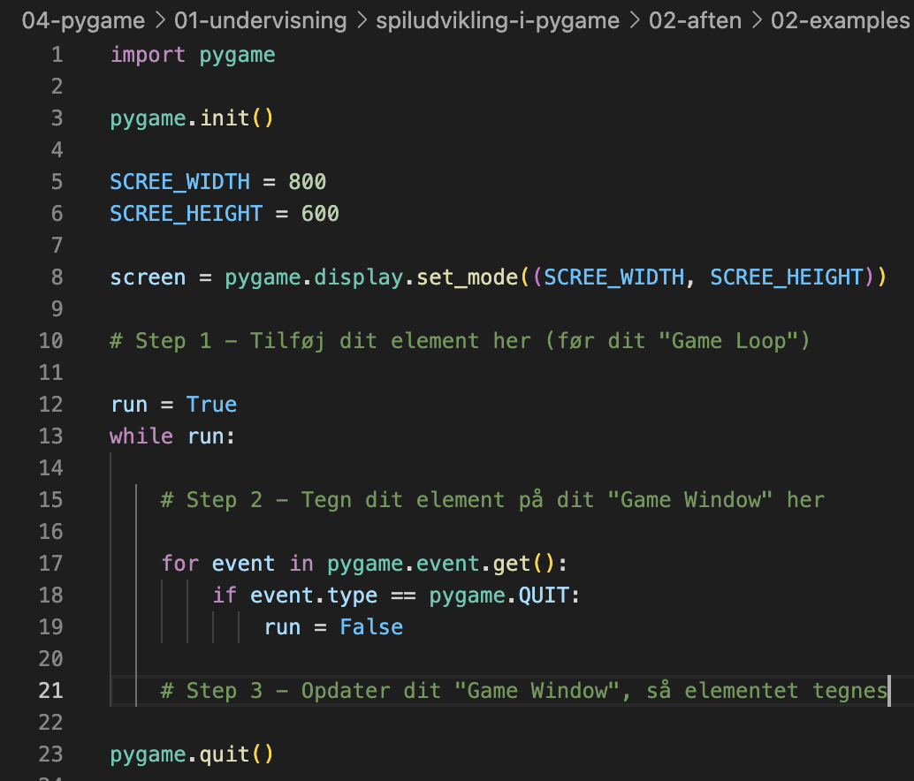
Tilføj elementer til “Game Window”
Når man tilføjer elementer til ens “Game Window”, så gøres det ofte via disse steps:
Initialiser dit element før dit “Game Loop”
Tegn elementet på dit “Game Window” hver gang dit “Game Loop” kører
Dvs. inde i dit “Game Loop”
Kald “update” metoden i “pygame.display” modulet efter dit tjek for events

Slide 8
03-example:
Initialiser dit element

Slide 9
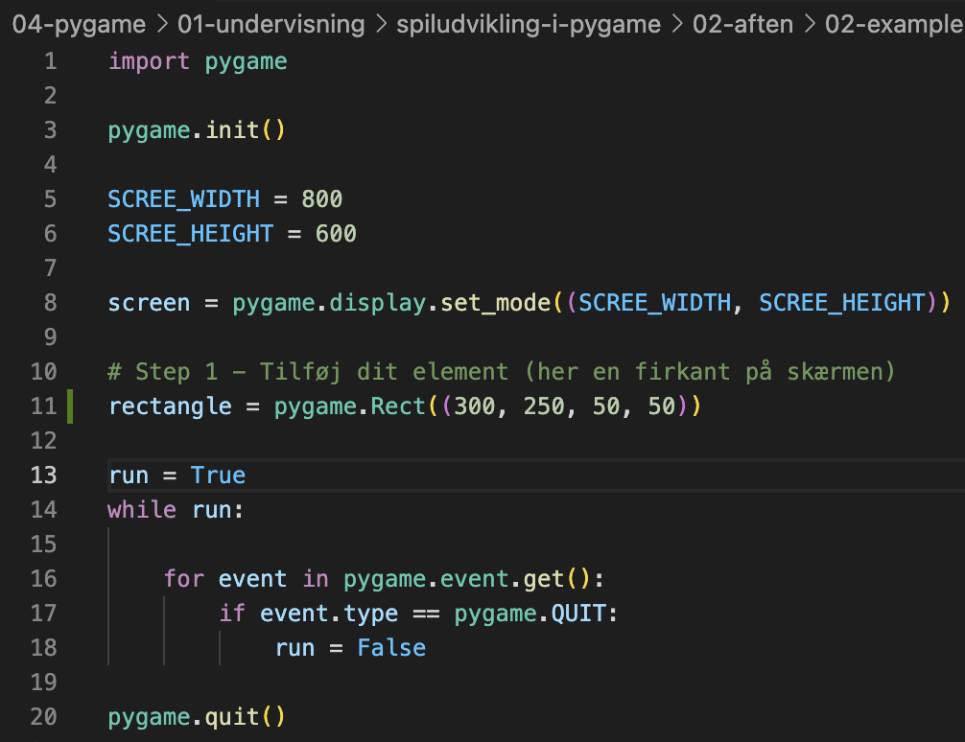
initialisering dit element
Til at starte med vil vi blot tilføje en rektangel til vores “Game Window”. Så det første vi skal gøre er:
Erklær en variabel (her kaldet “rectangle”) før dit “Game Loop”
Initialiser denne variabel med et kald til “pygame.Rect()” med følgende 4 argumenter i én tuple:
x koordinat
y koordinat
vidde
bredde

Slide 10
04-example:
Tegn element på “Game Window”

Slide 11
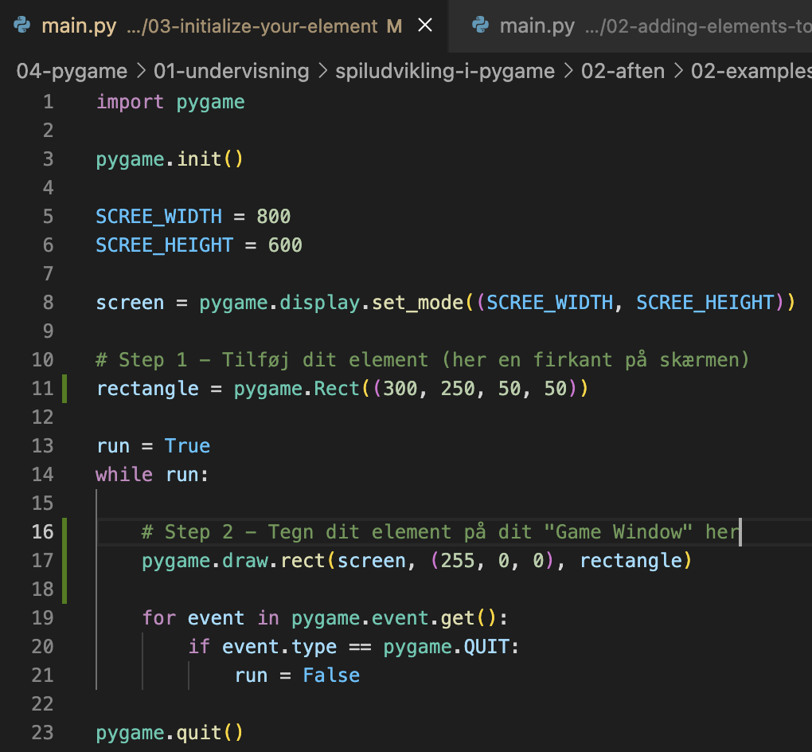
Tegn element på “Game Window”
Tegn din “rectangle” variable på dit “Game Window” sådan her:
kald “rect()” metoden i “pygame.draw” modulet med disse 3 argumenter:
en reference til variablen for dit “Game Window” (dvs. variablen kaldet “screen”)
en tuple med 3 heltal mellem 0 og 255 (her bruges “(255,0,0)” til farven rød)
en reference til din “rectangle” variabel

Slide 12
05-example:
Opdater dit “Game Window”

Slide 13
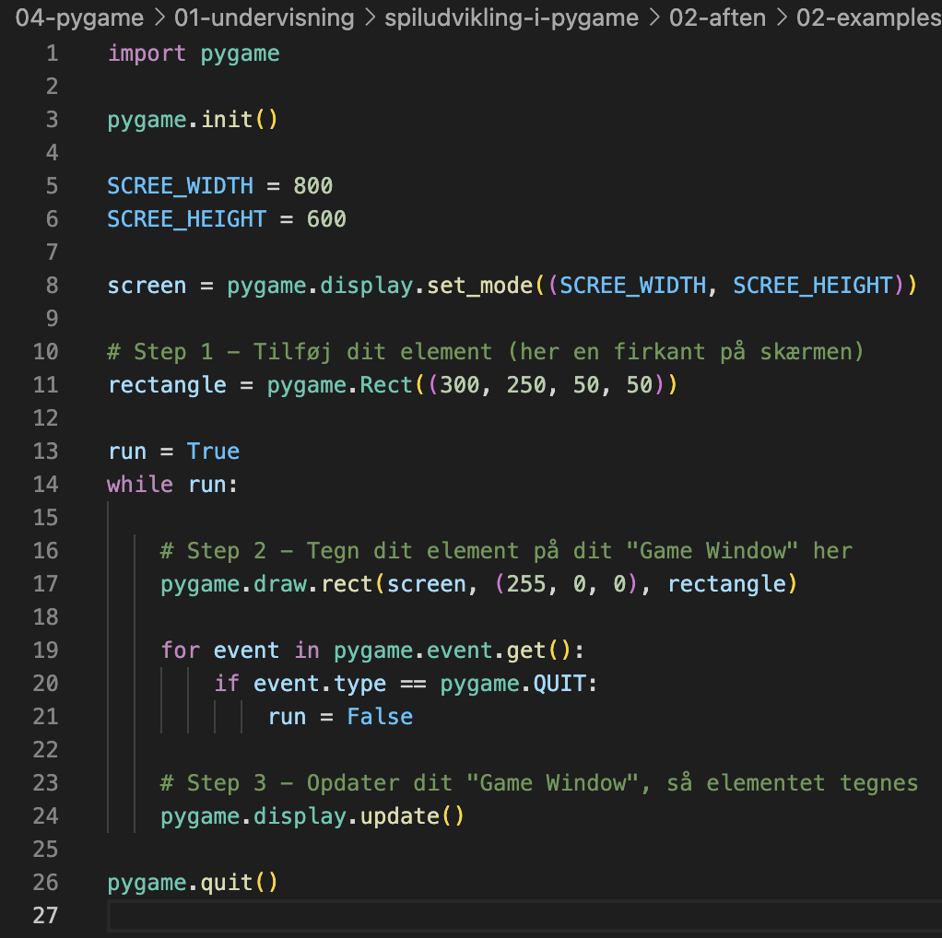
Opdater dit “Game Window”
Sidst skal ens “Game Window” blot opdateres, og det gøres på følgende måde:
Kald “update” metode i “pygame.display” modulet efter tjek af events

Slide 14
01-Exercise:
Opdater dit “Game Window”

Slide 15
06-Example
Tilføj keyboard kontrol til elementer

Slide 16
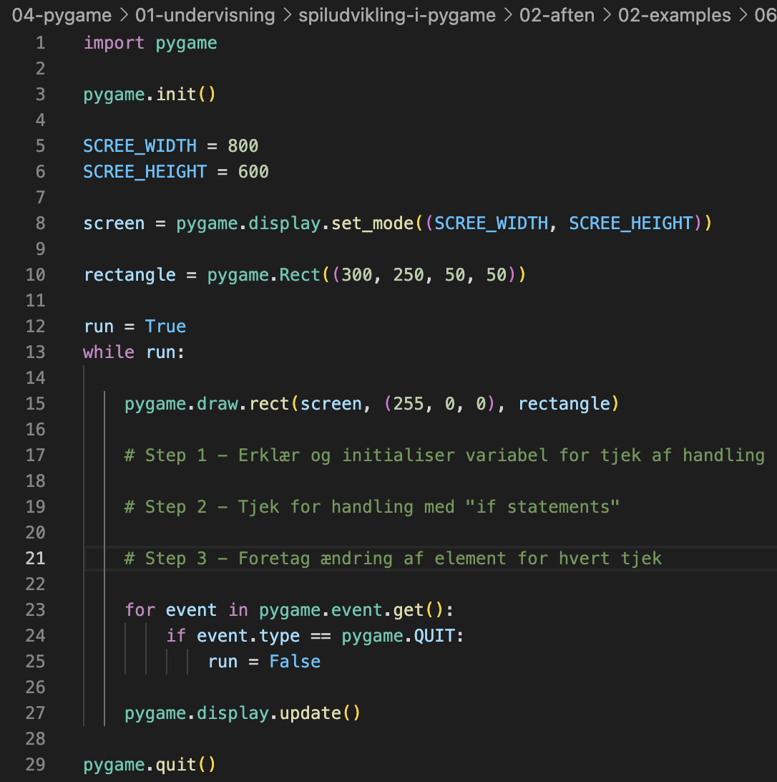
Tilføj keyboard kontrol til element
Man tilføjer kontrol til elementer - her med udgangspunkt i vores rektangel - sådan her:
Erklær en variabel for tjek af kontrol af keyboard (som oftest kaldes denne for “key”) inden i dit “Game Loop, og initialisering variablen til et kald på “pygame.key.get_pressed()”
Brug “if statements” til tjek af, hvilken handling der er sket i dit spil
Foretag ændring af dit element for hvert tjek

Slide 17
07-Example
Variabel til tjek af keyboard kontrol

Slide 18
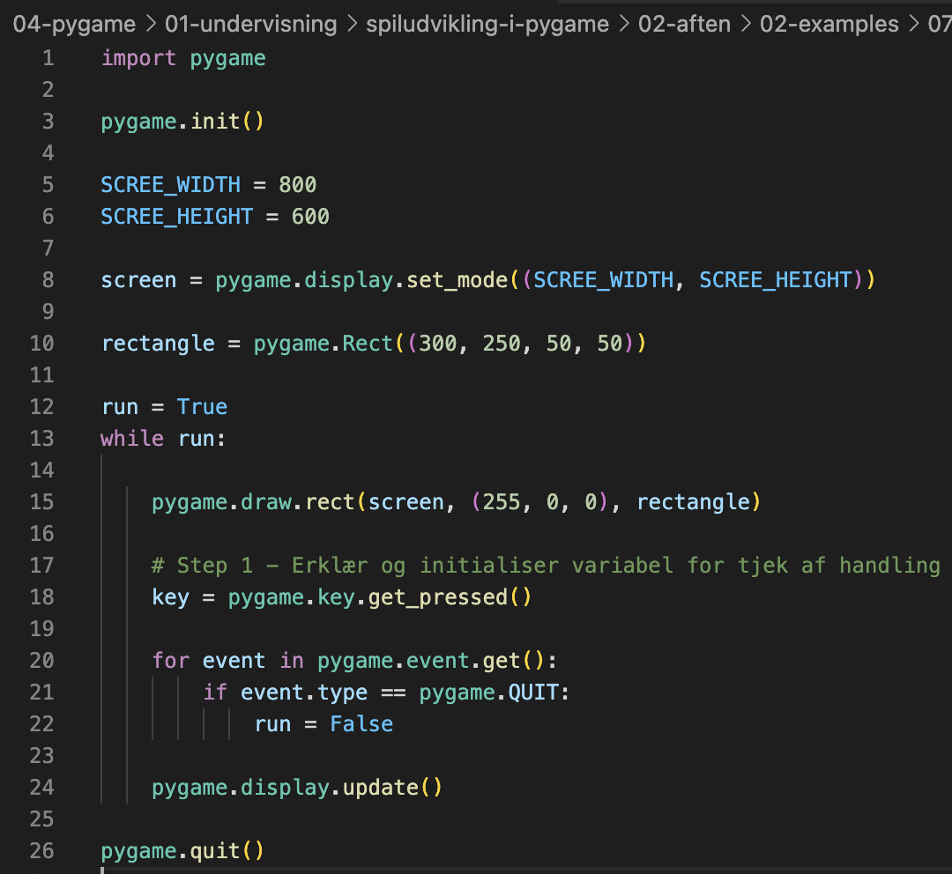
Variabel til tjek af keyboard kontrol
Når vi skal tjekke for keyboard kontrol af spilelementer, så gør vi først sådan her:
Initialiserer en variabel (her kaldet “key”) til et kald til “get_pressed()” i “pygame.key” modulet
Dette giver os viden om, hvilken key fra vores keyboard vi har trykket på, således at vi efterfølgende kan tjekke for dette tryk, og derudfra handle på det

Slide 19
08-Example
“If statements” til tjek af keyboard kontrol

Slide 20
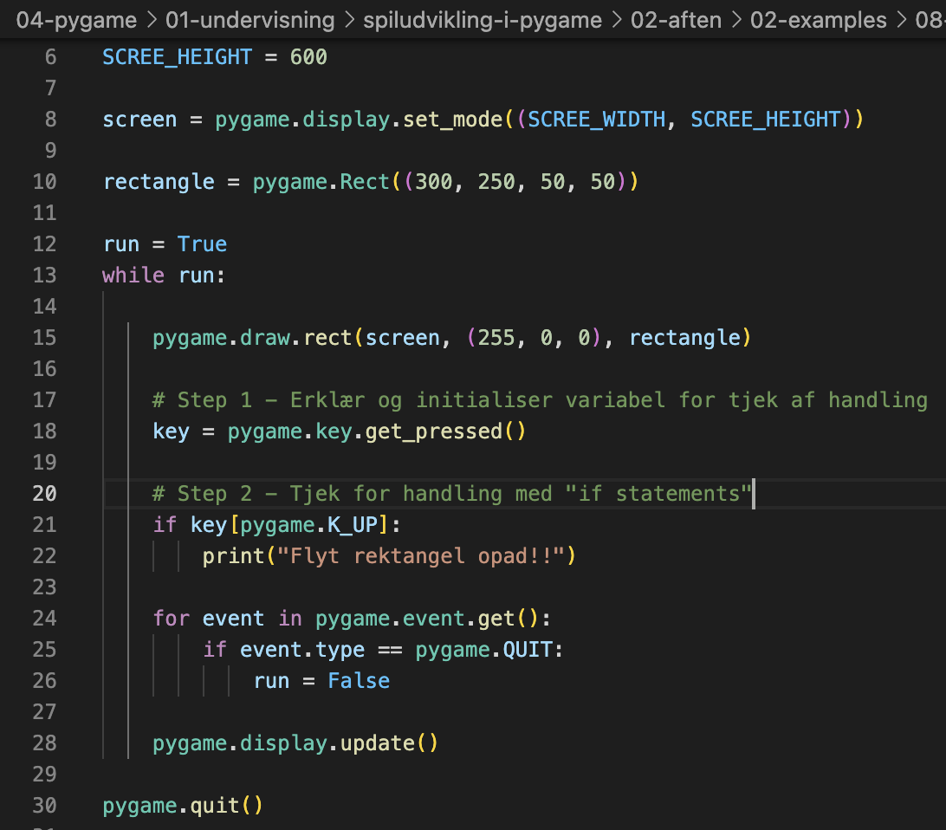
“If statements” til keyboard kontrol
Med udgangspunkt i vores “key” variabel kan vi nu bruge “if statements” til at tjekke, hvilken handling vi har taget via keyboard, og herfra handle på samme:
Her vil vi først tjekke for et tryk på piletasten “opad”, hvilken i “pygame” modulet er defineret som en konstant kaldet “K_UP”

Slide 21
09-Example
Foretag ændring af element baseret på tryk

Slide 22
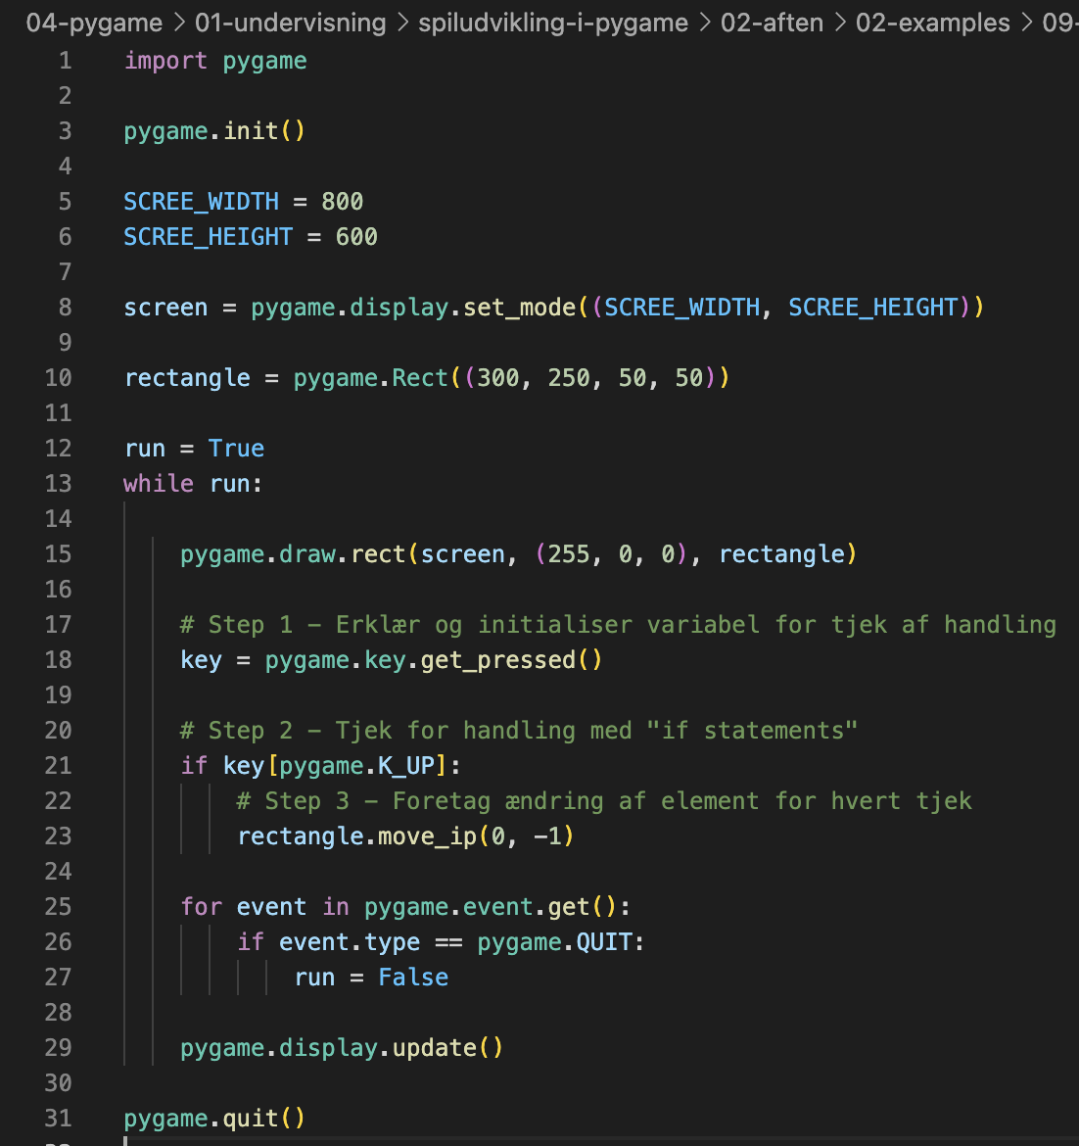
Ændre element ved korrekt håndtering af tryk
Når dit “if statement” bliver sandt - altså her når en spiller har trykket på piletasten for opad - så er det tid til at foretage en ændring af dit element baseret på trykket
Her vil vi flytte vores rektangel opad på skærmen, når piletasten for opad bliver trykket
Dette gør vi her for rektanglet ved at bruge “move_ip()” metoden

Slide 23
10-Example
tjek alle piletaster

Slide 24
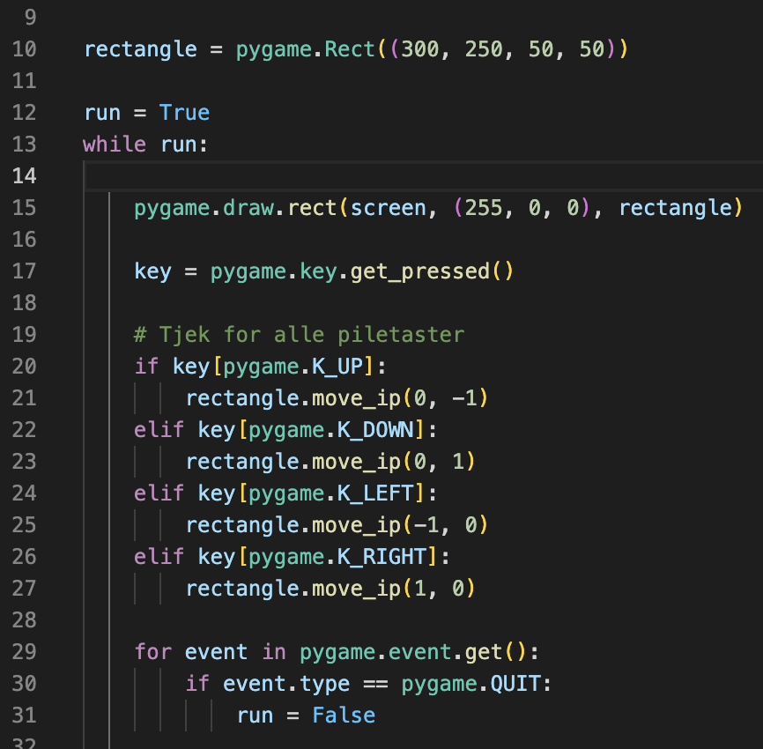
Ændre element ved korrekt håndtering af tryk
Skal vi således tjekke for alle piletaster (dvs. ned, venstre og højre også), så tilføjer vi bare “elif statement” tjeks for:
key[pygame.K_DOWN]
key[pygame.K_LEFT]
key[pygame.K_RIGHT]

Slide 25
11-Example
Opdater skærm korrekt

Slide 26
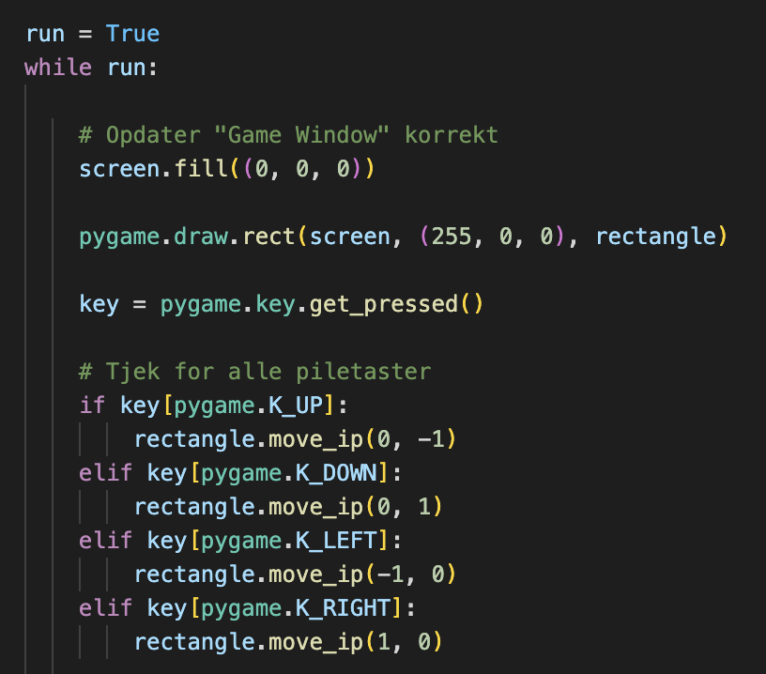
Opdater skærm korrekt
Hvis vi kører vores spil nu, så ser vi, at nok rykker vores rektangel sig, men skærmen opdateres ikke korrekt .. Men dette fikses sådan her:
Inden vi overhovedet tegner på vores “Game Window”, så udfylder vi dette fyldt ud med en baggrundsfarve (her farven sort) vhja et kald til “fill()” på din “screen” variabel
Her via en tuple for sort (dvs. (0, 0, 0))

Slide 27
02-Exercise:
Tilføj keyboard kontrol og skærmopdatering til dit spil

Slide 28
Tak for i aften!

